Slide 1
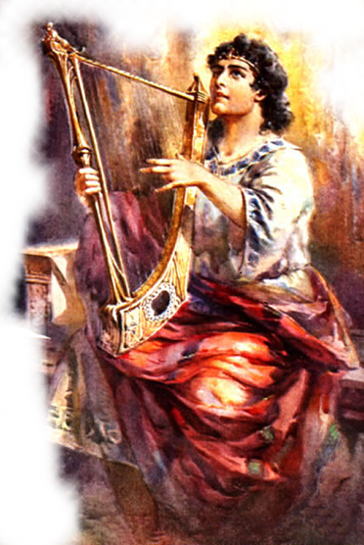
2
v
ive Jehová y vive
tu alma, que apenas
hay un paso entre
mí y la muerte
Notes:
Eclesiastés 11:8 pero aunque un hombre viva muchos años, y en todos ellos tenga gozo, acuérdese sin embargo que los días de las tinieblas serán muchos. Todo cuanto viene es vanidad.
Santiago 4:14 cuando no sabéis lo que será mañana. Porque ¿qué es vuestra vida? Ciertamente es neblina que se aparece por un poco de tiempo, y luego se desvanece.
2Sa 14:14 Porque de cierto morimos, y somos como aguas derramadas por tierra, que no pueden volver a recogerse; ni Dios quita la vida, sino que provee medios para no alejar de sí al desterrado.
Hebreos 11:13 Conforme a la fe murieron todos éstos sin haber recibido lo prometido, sino mirándolo de lejos, y creyéndolo, y saludándolo, y confesando que eran extranjeros y peregrinos sobre la tierra.

Slide 2
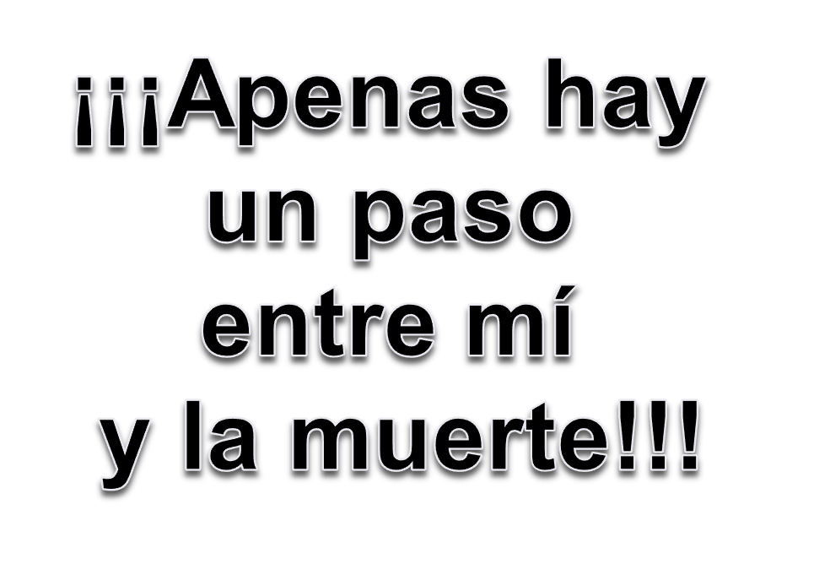
1
Notes:
La muerte! No sabemos cuándo tendremos que enfrentarla solo sabemos que vendrá
Cuando Dios creó al hombre, dice la escritura que lo hizo del polvo de la tierra
Gen 3:19
Con el sudor de tu rostro comerás el pan hasta que vuelvas a la tierra, porque de ella fuiste tomado; pues polvo eres, y al polvo volverás

Slide 3
LA MUERTE ES
INEVITABLE A
TODO HOMBRE
3
¿Qué hombre vivirá y no verá muerte? (Sal 89:48)
“ Porque yo sé que me conduces a la muerte, Y a la casa determinada a todo viviente” (Job 30:23).
“Está establecido para los hombres que mueran una sola vez, y después de esto el juicio…” (Hebreos 9:27).
Notes:
With But One Exception – Death Is An Inevitable Step!

Slide 4
4
LA MUERTE ESTA
A SOLO UN PASO
Ecl_8:8
No hay hombre que tenga potestad sobre el espíritu para retener el espíritu, ni potestad sobre el día de la muerte
Stg 4:13-14
¡Vamos ahora! los que decís: Hoy y mañana iremos a tal ciudad, y estaremos allá un año, y traficaremos, y ganaremos;
cuando no sabéis lo que será mañana. Porque ¿qué es vuestra vida? Ciertamente es neblina que se aparece por un poco de tiempo, y luego se desvanece
Don McClain
Notes:
Death Is A Short Step!!
Lack of knowledge –
Lack of control –
Vulnerable -

Slide 5
7
1. Nos separa de familiares y amigos. –(2 Samuel 12:23)
2. Nos separa de todo lo terrenal -(1 Tim 6:7)
3. Separa el cuerpo del espíritu. (Gen 3:19; Ecl. 12:6-7).
Notes:
With But One Exception – Death Is An Inevitable Step!

Slide 6
8
1. La eternidad depende de lo que hicimos antes de la muerte! (Heb 9:27; Jn 5:28-29; 2 Cor. 5:10)
2. (Jn 12:48; Rom 2:16; 2 Tes. 1:7-9)
3. Bienaventurados los que mueren en Cristo. (Ap 14:13)
Notes:
Death Is a Destiny Sealing Step
In the Lord

Slide 7
9
Aunque la Biblia habla mucho acerca de la muerte
Aún así crea mucha incertidumbre.
2. EL solo pensar estar a UN PASO DE LA MUERTE y saber que nos espera una ETERNIDAD DEPENDIENDO DE LO QUE HICIMOS.
(Ecl 7:2; Salmos 90:12).
Notes:
Death Is a Solemn Step
In the Lord

Slide 8
Tabla 1
Sal 90:11 ¿Quién conoce el poder de tu ira | Y tu indignación según que debes ser temido?
Sal 90:12 Enséñanos de tal modo a contar nuestros días | Que traigamos al corazón sabiduría
Sal 39:4 Hazme saber, Jehová, mi fin, Y cuánta sea la medida de mis días; Sepa yo cuán frágil soy

Slide 9
10
Notes:
If Death Were To Overtake You Today????
Are You Ready To Face The Judgment??

Slide 10
5
Salmos 39:4
"Hazme saber, Jehová, mi fin, Y cuánta sea la medida de mis días; Sepa yo cuán frágil soy.
Nuestra Muerte puede ser hoy, Próxima semana, en,
O dentro de muchos años!!
Muertes: 2,468,435
Muerte en Auto: 33,687
Notes:
Death Is A Short Step!!

Slide 11
6
Salmos 39:4
"Hazme saber, Jehová, mi fin, Y cuánta sea la medida de mis días; Sepa yo cuán frágil soy.
Algunas causas mayores de muerte
1.Enfermedades del Corazón
2.Cancer maligno
3.Ataques crónicos respiratorios
4.Cerebrovasculares (stroke)
5.Accidentes laborales
6.Alzheimer
7.Diabetes
8.Accidentes en auto
9. Asesinato
Notes:
Death Is A Short Step!!

Slide 12
11
Don McClain
W. 65th St church of Christ - June, 4, 2006

